Slide 1


Pendidikan Karakter Anti Korupsi
PERTEMUAN KE 5

Slide 2


Tipe-tipe Fisik Manusia
Tipe fisik manusia sering dikaitkan dengan ciri kepribadian tertentu. Meskipun klasifikasi ini tidak bersifat mutlak, namun dapat membantu dalam memahami perbedaan individu.
1. Tipe Ektomorf
Ciri: Tubuh ramping, tinggi, wajah sempit, otot kecil.
Kepribadian umum: Pemalu, sensitif, mudah cemas, namun tekun dan berpikir mendalam.
Notes:
Contoh dalam perilaku: Mahasiswa tipe ini cenderung fokus bekerja sendiri dan berhati-hati dalam mengambil keputusan.

Slide 3

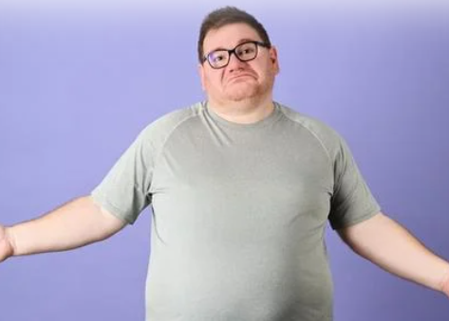
2. Tipe Mesomorf
Ciri: Tubuh atletis, berotot, bahu lebar.
Kepribadian umum: Percaya diri, energik, tegas, dan berorientasi pada hasil.
3. Tipe Endomorf
Ciri: Tubuh bulat, berlemak, wajah lebar.
Kepribadian umum: Ramah, suka bersosialisasi, mudah bergaul, namun terkadang sensitif terhadap kritik.
Catatan: Tidak ada tipe fisik yang lebih baik dari yang lain. Semua individu berpotensi mengembangkan karakter positif terlepas dari kondisi fisiknya.
Notes:
Contoh dalam perilaku: Mahasiswa tipe ini aktif memimpin kegiatan dan berani mengambil risiko dalam batas etis.
Contoh dalam perilaku: Mahasiswa tipe ini mudah bekerja sama dan menjaga hubungan sosial yang baik.

Slide 4
Tipe-tipe Kepribadian
Pemahaman tipe kepribadian penting agar individu mampu memahami perilakunya sendiri dan orang lain. Berikut empat tipe kepribadian klasik:
Sanguinis (Ekstrovert, Ceria)
Ciri: Optimis, ramah, mudah bergaul, penuh semangat.
Kelemahan: Kurang konsisten, mudah bosan.
Contoh: Mahasiswa sanguinis aktif berpartisipasi dalam kegiatan sosial, namun perlu belajar disiplin.
2. Koleris (Pemimpin, Tegas)
Ciri: Ambisius, logis, suka tantangan, percaya diri.
Kelemahan: Cenderung keras kepala dan dominan.
Contoh: Mahasiswa koleris dapat menjadi pemimpin yang efektif bila mampu mengendalikan emosi.

Slide 5
3. Melankolis (Perfeksionis, Teratur)
Ciri: Teliti, analitis, terorganisir, sensitif.
Kelemahan: Mudah khawatir dan terlalu kritis.
Contoh: Mahasiswa melankolis cocok dalam penelitian dan pekerjaan yang membutuhkan ketelitian.
4. Plegmatis (Tenang, Stabil)
Ciri: Sabar, bijaksana, pendengar yang baik, menghindari konflik.
Kelemahan: Kurang berinisiatif dan mudah menyerah.
Contoh: Mahasiswa plegmatis mampu menjaga harmoni dalam kelompok, tetapi perlu didorong untuk lebih aktif.
Catatan : Dalam konteks anti korupsi, setiap tipe kepribadian harus diarahkan untuk mengembangkan kejujuran, tanggung jawab, dan konsistensi moral.

Slide 6

Mengenal Diri
Mengenal diri berarti memahami segala aspek yang ada dalam diri seseorang, baik fisik, psikologis, maupun sosial. Dengan mengenali diri, seseorang dapat mengoptimalkan potensi dan memperbaiki kelemahan.
Mengenal Ciri Fisik
Menyadari keunikan tubuh sendiri, menerima kondisi fisik, dan merawat diri dengan baik.
Contoh: Mahasiswa yang percaya diri dengan kondisi fisiknya akan lebih mudah tampil dan berkomunikasi dengan baik.

Slide 7

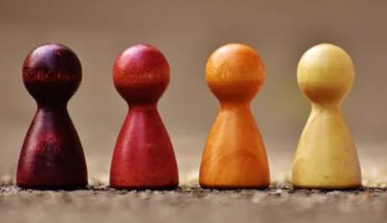
2. Kepribadian
Mengetahui pola perilaku dan emosi pribadi agar dapat menyesuaikan diri dalam berbagai situasi.
Contoh: Mahasiswa yang memahami bahwa dirinya mudah emosional akan belajar mengendalikan amarah saat menghadapi konflik.
3. Watak / Temperamen
Watak menunjukkan kebiasaan yang terbentuk dari pengalaman dan lingkungan, sedangkan temperamen berkaitan dengan sifat bawaan.
Contoh: Mahasiswa dengan temperamen koleris perlu belajar empati agar tidak dianggap keras oleh orang lain.

Slide 8

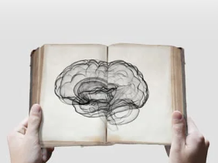
4. Bakat
Potensi alami yang memungkinkan seseorang unggul dalam bidang tertentu.
Contoh: Mahasiswa berbakat dalam berbicara publik dapat menggunakannya untuk mengedukasi masyarakat tentang anti korupsi.
5. Kekuatan dan Kelemahan Diri
Mengenal kemampuan yang dimiliki serta batasan pribadi untuk pengembangan diri.
Contoh: Mahasiswa yang tahu bahwa dirinya kurang teliti akan berusaha memperbaiki dengan mencatat dan membuat jadwal yang rapi.

Slide 9

Menerima Diri
Menerima diri berarti menerima segala aspek positif maupun negatif dalam diri dengan penuh kesadaran.
Penerimaan diri membantu individu menjadi lebih percaya diri dan tidak mudah terpengaruh oleh tekanan sosial atau godaan koruptif.

Slide 10
Makna Menerima Diri: Kesediaan untuk menerima kelebihan dan kekurangan diri tanpa menyalahkan keadaan.
Langkah-langkah:
Mengenali diri secara jujur.
Menghargai proses belajar dan perubahan diri.
Tidak membandingkan diri dengan orang lain.
Fokus pada pengembangan potensi positif.
Contoh: Mahasiswa yang menerima dirinya apa adanya akan lebih fokus meningkatkan kualitas akademik tanpa meniru cara curang orang lain.

Slide 11
END ☺
See you next week

